Slide 1
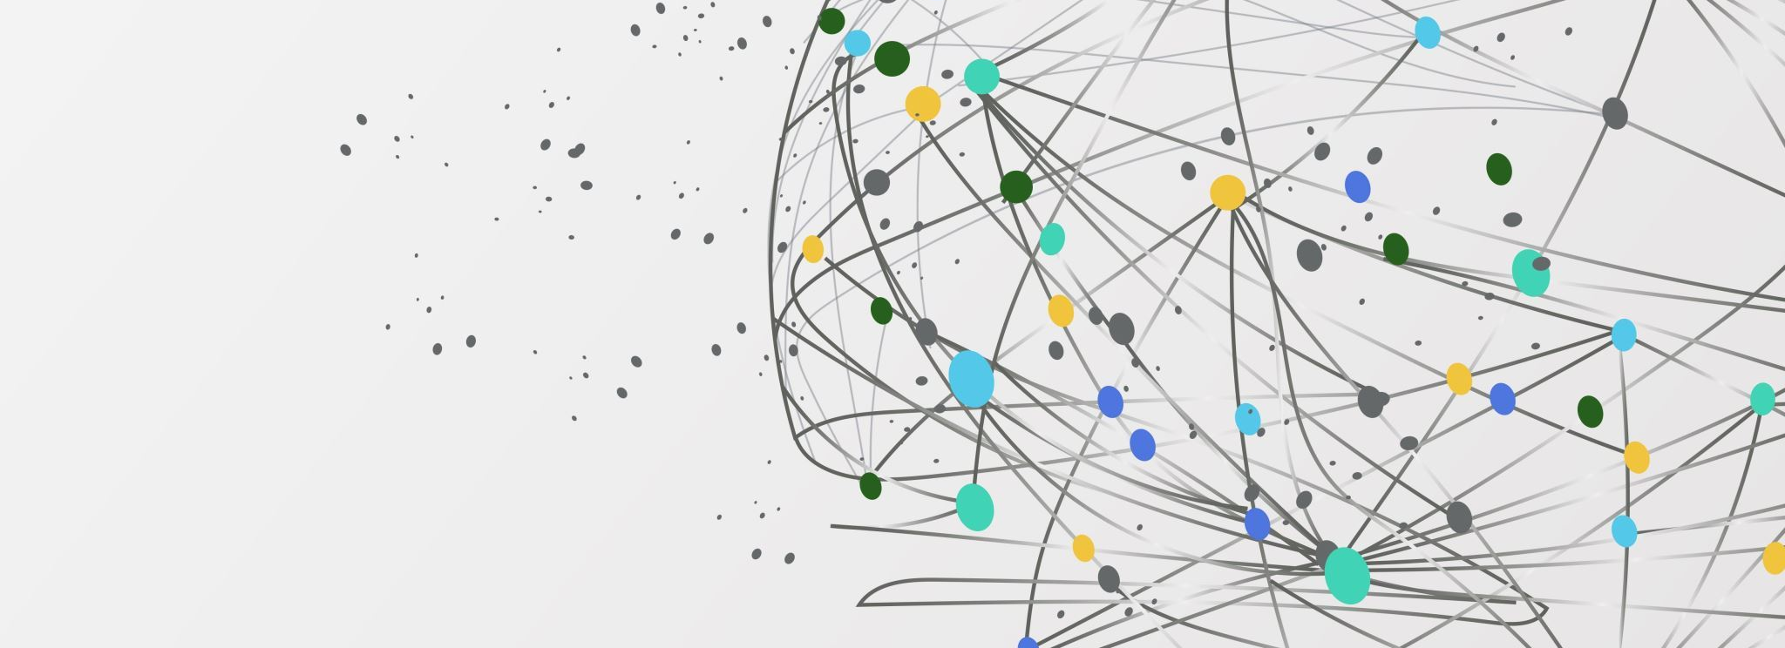
도돌이
< 해보조 >
김태훈 정우영 이소민 정재경

Slide 2
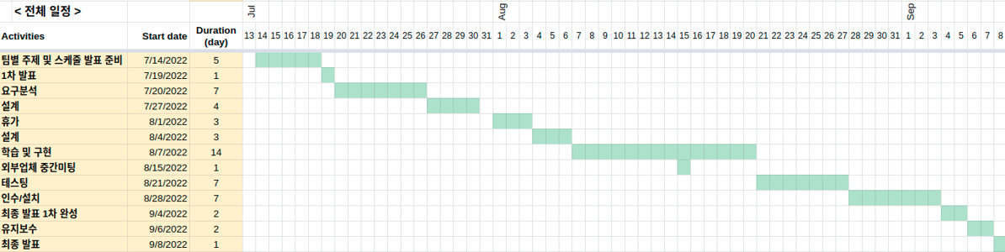
팀일정

Slide 3
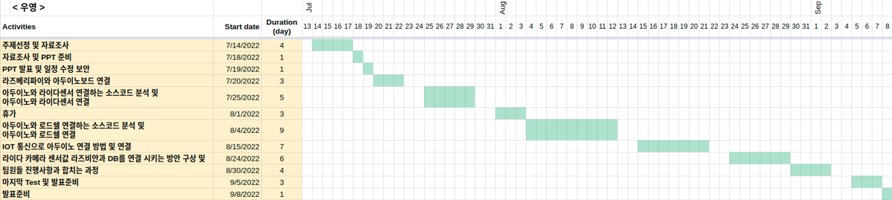
개인일정
정우영

Slide 4
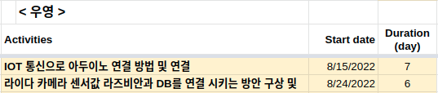
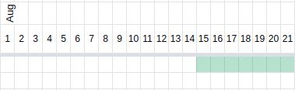
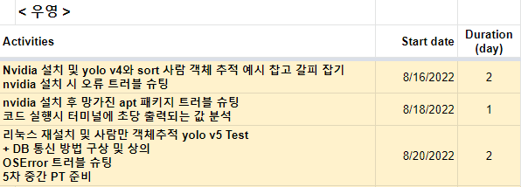
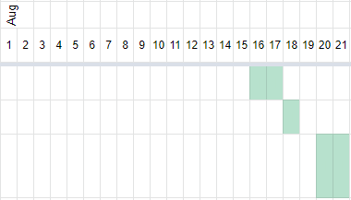
4주차

Slide 5
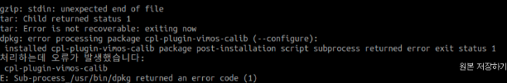
이슈 및 트러블 슈팅 - 4주차
E: sub-process /usr/bin/dpkg returned an error code (1)
- 해당 에러가 뜨면 dpkg든 apt던 모든 기능이 죽음
- install 자체가 되지 않기때문에 패키지들 간의 의존성 문제가 발생
해당 에러가 해결이 되지 않아 헤매다 우분투 재설치

Slide 6
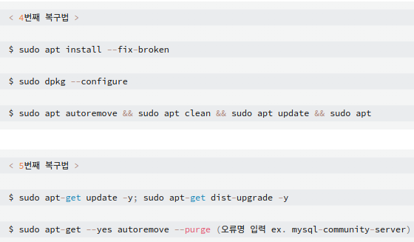
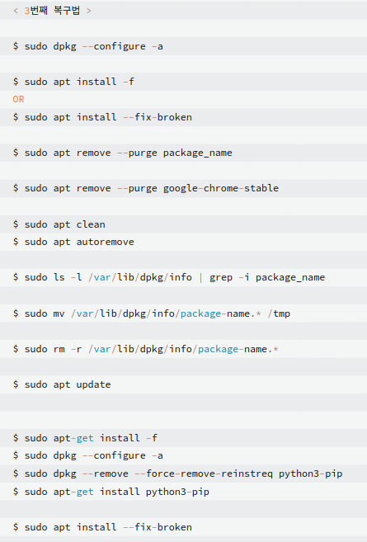
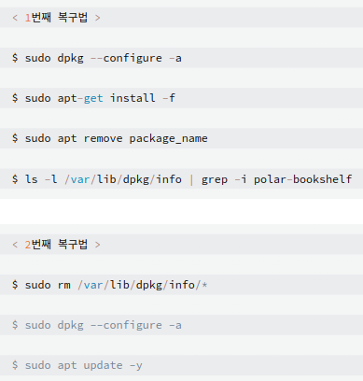
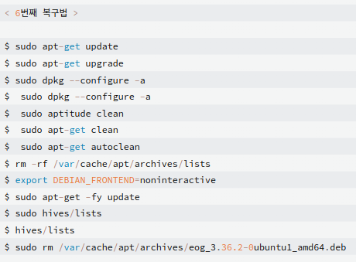
트러블 슈팅 - 4주차

Slide 7
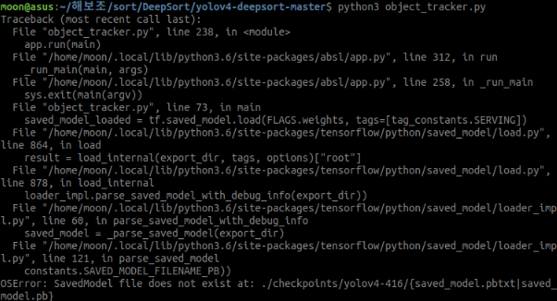
이슈 및 트러블 슈팅 - 4주차
OSerror: savedmodel file does not exist at: ./checkpoints/yolov4-416/{saved_model.pbtxt|saved_model.pb}
- 모델이 위치한 디렉토리 경로 데이터를 잃어버린 에러

Slide 8
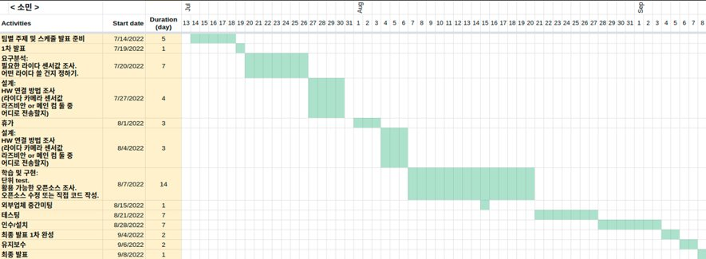
개인일정
이소민

Slide 9
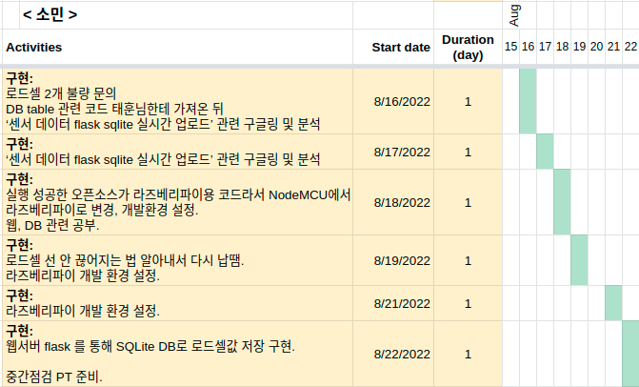
4주차

Slide 10
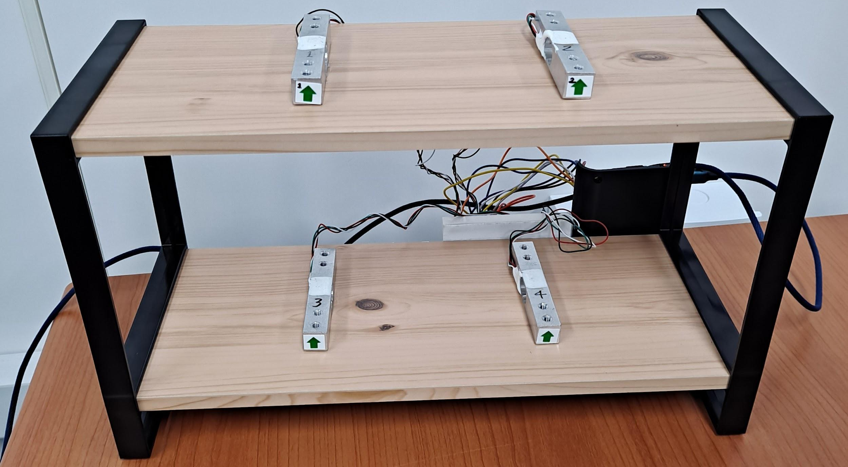
HW결과물

Slide 11
이슈 및 트러블 슈팅 - 4주차
오픈소스 ImportError: You Probably have to install RPi.GPIO
실패: 터미널 상에서 pip로 설치, 직접 다운받아 경로 입력.
성공: Pycharm을 이용해서 GPIO를 제어할 수 있는 라이브러리 중 RPi.GPIO.def 설치
라즈베리파이 외부 개발 환경 설정.
유튜브에서 찾은 제일 최신 방법부터 3가지 여러번 씩 해봤는데 실패.
해결 중...

Slide 12


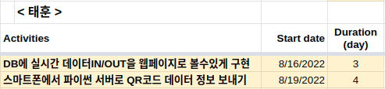
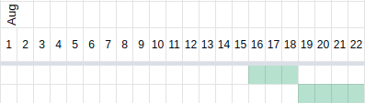
4주차

Slide 13
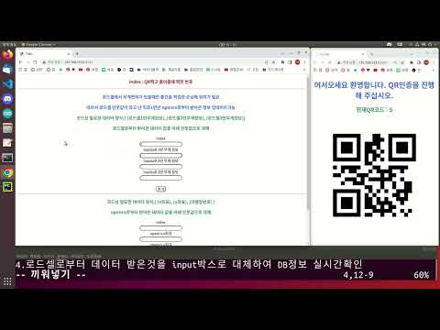
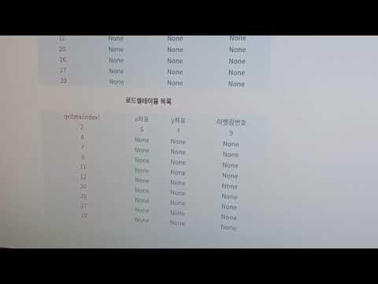
이슈 - 4주차
< 동영상 시연 DB실시간 업데이트 >
< 동영상 시연 스마트폰 뷰 촬영 화면 >
https://youtu.be/AVl8WTAwBU4
https://youtu.be/BAh6ZEuQ9qk

Slide 14
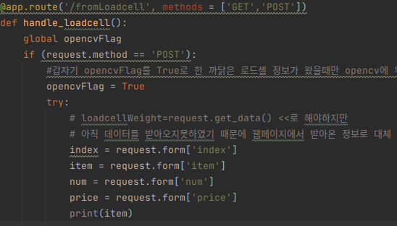
이슈 - 4주차
loadcell 로부터 데이터를 처리하는것을 웹페이지 INPUT tag로 대체
실제로 서버로 데이터를 받는다면 위 그림 주석처럼 request.get_data()를
가공하여 DB에 UPDATE

Slide 15
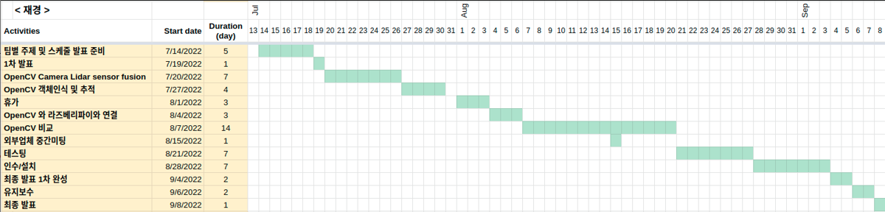
개인일정
정재경

Slide 16
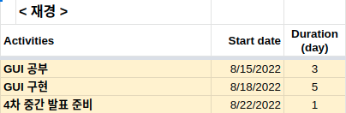
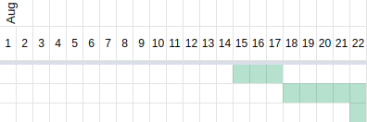
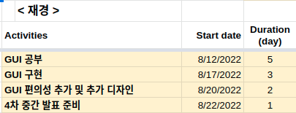
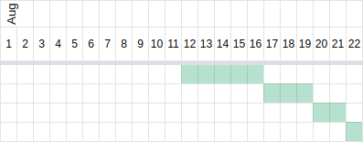
4주차

Slide 17
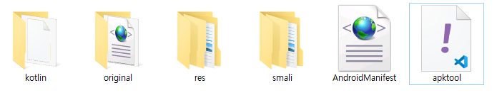
이슈 - 4주차
소스코드 대신에 앱이 있길래 apktool 로 뜯어본 결과
Kotlin 이여서 Kotlin -> java 로 바꾸는데 시간을 너무 끌어 오래씀.

Slide 18
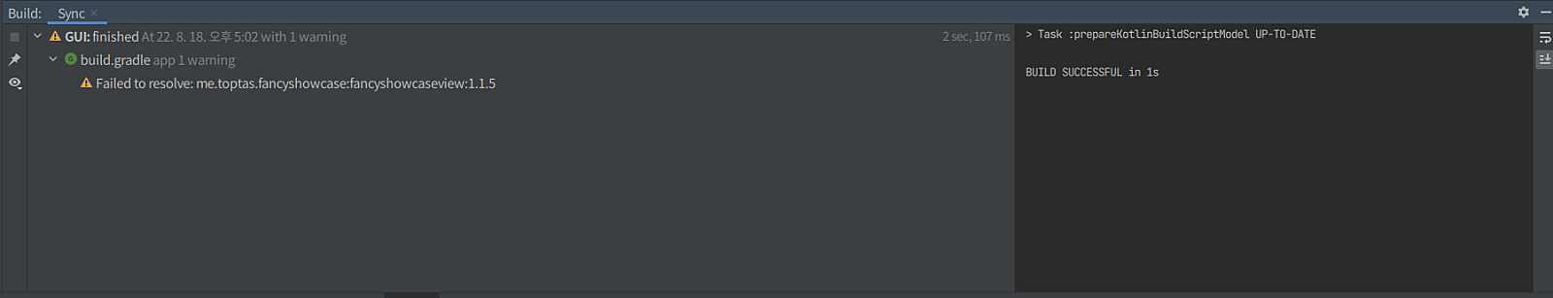
트러블 슈팅 - 4주차
Library 적용에 오류가 뜬 모습 이다 원래 사용법은 root build.gradle에
Appprojects {
repositories {
maven { url https://jitpack.io}}}
를 추가 하여서 Library 를 다운 받아야 하는데
Android studio Arctic Fox 버전 이후에는 사용 하기 위해서
Build.gradle 가 아닌 settings.gradle 에
dependencyResolutionManagement {
repositoriesMode.set(RepositoriesMode.FAIL_ON_PROJECT_REPOS)
repositories {
google()
mavenCentral()
maven { url "https://jitpack.io" }
jcenter() // Warning: this repository is going to shut down soon } }
를 추가하여서 library를 적용 시키면 정상적으로 오류가 해결.

